Slide 1

Кваліфікаційна робота бакалавра Тема: «Веб-застосунок для відстежування персональних досягнень студента»
Виконав: ст. гр. ПЗПІ-21-7 Заікін В.Д.
Керівник роботи: ст.викл. Саманцов О.О.

Slide 2

2
Мета роботи та об’єкт розробки
Мета роботи
Створення надійної, безпечної та масштабованої веб-системи для моніторингу та управління академічними досягненнями студентів. Система спрямована на забезпечення зручного доступу до профілів користувачів, рейтингів, нагород та нотифікацій для студентів, викладачів та адміністрації, що сприяє підвищенню прозорості оцінювання та оптимізації навчального процесу.
Об’єкт розробки
Веб-застосунок для відстежування персональних досягнень студента, що включає фронтенд та бекенд. Фронтенд забезпечує інтуїтивно зрозумілий інтерфейс для взаємодії користувачів, розроблений з використанням HTML, CSS, JavaScript, Thymeleaf та Bootstrap. Бекенд відповідає за обробку даних, реалізацію бізнес-логіки та інтеграцію з базою даних, використовуючи Java, Spring Framework та Hibernate ORM.

Slide 3
3
Аналіз предметної області та актуальність теми
Сучасна освіта активно інтегрує інформаційні технології для цифровізації навчальних процесів. Ключові виклики включають потребу в персоналізації навчання, аналізі великих обсягів даних (Big Data) та забезпеченні високого рівня кібербезпеки. Університети потребують платформ для ефективного управління академічними досягненнями студентів, що адаптуються до індивідуальних потреб та забезпечують прозорість інформації.
Аналіз предметної галузі показує, що системи на зразок Moodle та Canvas пропонують інструменти для управління навчанням, однак мають обмеження у гнучкості інтеграції та спеціалізації на моніторингу досягнень. Розроблена система вирізняється фокусом на академічні досягнення, інтуїтивним інтерфейсом, розширеною аналітикою та підтримкою мобільних пристроїв, що відповідає сучасним вимогам освіти.
Актуальність теми зумовлена зростанням попиту на цифрові платформи, які оптимізують управління навчальним процесом, підвищують мотивацію студентів через прозоре відстеження прогресу та забезпечують безпеку даних. Система сприяє ефективній взаємодії між студентами, викладачами та адміністрацією, відповідаючи викликам глобалізації освіти.

Slide 4
4
Постановка задачі кваліфікаційної роботи
Метою кваліфікаційної роботи є розробка та впровадження веб-застосунку для моніторингу та управління академічними досягненнями студентів, що забезпечує надійне збирання, обробку та відображення даних про навчальний прогрес, участь у заходах і здобуті нагороди.
Основні задачі включають:
автоматизацію реєстрації та авторизації з підтримкою Single Sign-On для зручного доступу до університетських сервісів;
створення та управління профілями студентів і викладачів з персональними даними, академічною інформацією та нагородами;
реалізацію системи нотифікацій для інформування про зміни рейтингів і події;
забезпечення масового завантаження даних у форматах .xlsx, .csv, .xml;
розробку рейтингових таблиць із фільтрацією за курсом, кафедрою, групою;
управління нагородами та сертифікатами з верифікацією та розрахунком їхньої ваги;
створення модулів для перегляду та публікації оголошень.
Система має забезпечити інтуїтивний інтерфейс, адаптивний дизайн, безпеку даних через шифрування та рольовий доступ, а також високу продуктивність за допомогою оптимізованих запитів і кешування.

Slide 5
5
Функціональні можливості програмної системи
Реєстрація та авторизація: підтримка Single Sign-On (SSO) для зручного входу через університетські облікові записи, безпечна обробка паролів з використанням BCrypt.
Управління профілями: створення та редагування профілів студентів і викладачів із даними про ім’я, email, групу, кафедру, фото та налаштування приватності.
Рейтингові таблиці: відображення рейтингів студентів із можливістю фільтрації за курсом, кафедрою, групою; автоматичний перерахунок балів та позицій.
Система нотифікацій: автоматизоване інформування про зміни в рейтингах, нові нагороди чи важливі події через email та інтерфейс.
Обробка даних: масове завантаження академічної інформації у форматах .xlsx, .csv, .xml для швидкого оновлення даних.
Управління нагородами: реєстрація, верифікація та облік сертифікатів і відзнак із розрахунком їхньої ваги для рейтингу.
Дошка новин: публікація та перегляд оголошень для своєчасного інформування користувачів.

Slide 6
6
Архітектура програмної системи
Веб-застосунок для відстежування персональних досягнень студентів побудовано на клієнт-серверній моделі, що забезпечує розподіл функціональності між серверною обробкою даних та клієнтською взаємодією з користувачами. Це гарантує високу продуктивність, масштабованість та безпеку системи.
Серверна частина реалізована на Spring Framework з модулями для веб-розробки та безпеки (Spring Security). Вона обробляє HTTP-запити, взаємодіє з реляційною базою даних H2, забезпечує аутентифікацію, авторизацію та інтеграцію з університетськими сервісами через RESTful API. Сервер відповідає за збереження даних студентів, нагород і системних налаштувань.
Клієнтська частина розроблена з використанням HTML, CSS, JavaScript та шаблонізатора Thymeleaf, який інтегрується зі Spring для динамічного формування веб-сторінок. Інтерфейс адаптивний, працює в браузерах на будь-яких пристроях, забезпечуючи зручну навігацію та введення даних.
Архітектура дозволяє незалежне масштабування серверних і клієнтських компонентів. Обмін даними відбувається через HTTP/HTTPS у REST-стилі, що спрощує інтеграцію з мобільними додатками. Безпека забезпечена HTTPS-шифруванням, токенізацією (OAuth2) та аудитом дій користувачів.
Система стійка до пікових навантажень, підтримує резервне копіювання та швидке відновлення, забезпечуючи безперебійну роботу навчального процесу.

Slide 7
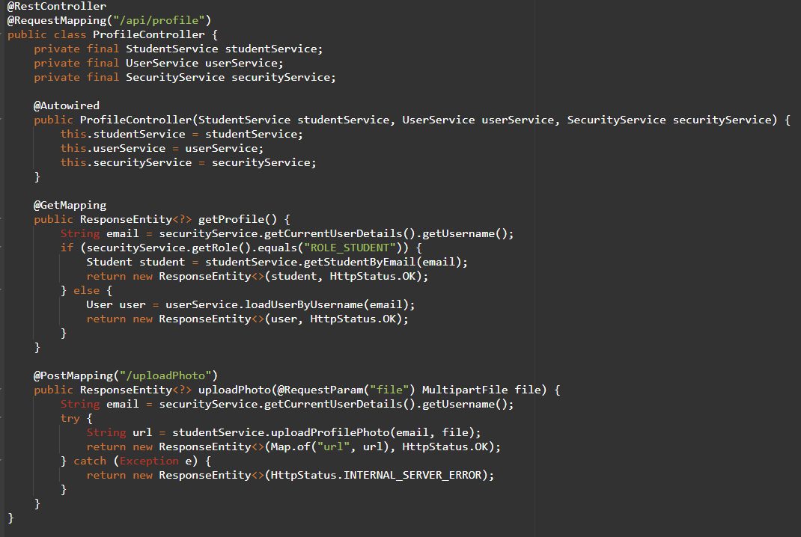
7
Приклад найцікавішого фрагменту програмного коду: REST-контролер для обробки запитів на отримання та оновлення профілю

Slide 8
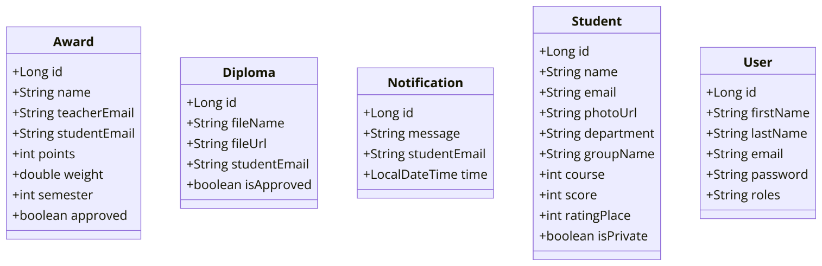
8
Діаграма класів

Slide 9
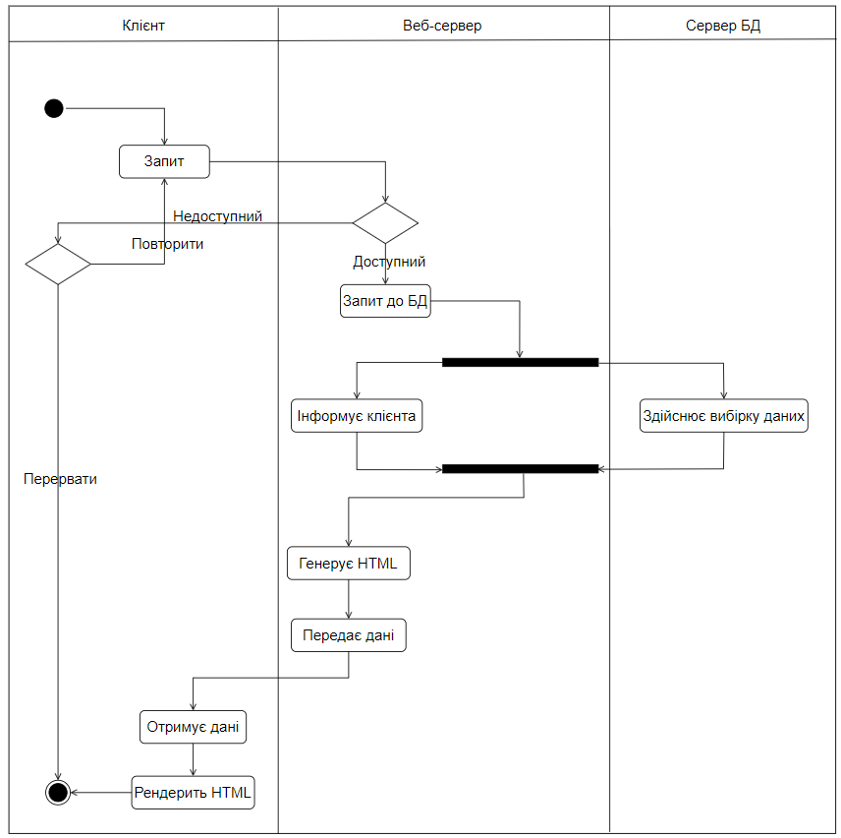
9
Діаграма
діяльності

Slide 10
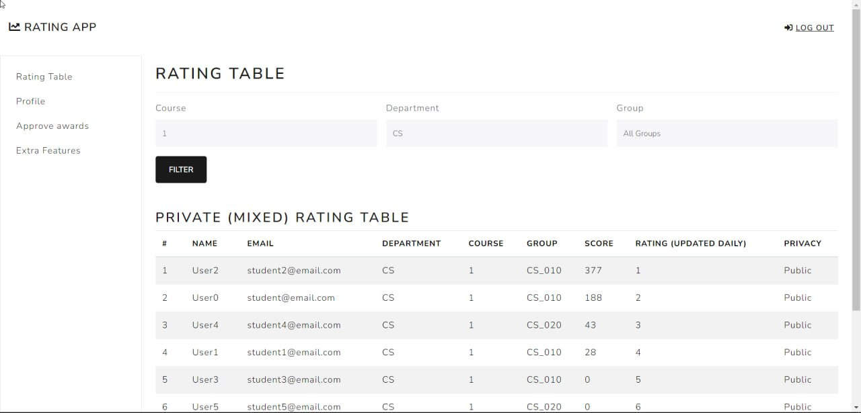
10
Інтерфейс користувача: сторінка з рейтинговою таблицею

Slide 11
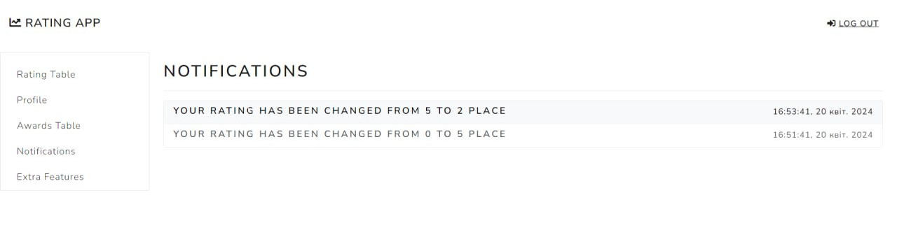
11
Інтерфейс користувача: сторінка нотифікацій

Slide 12
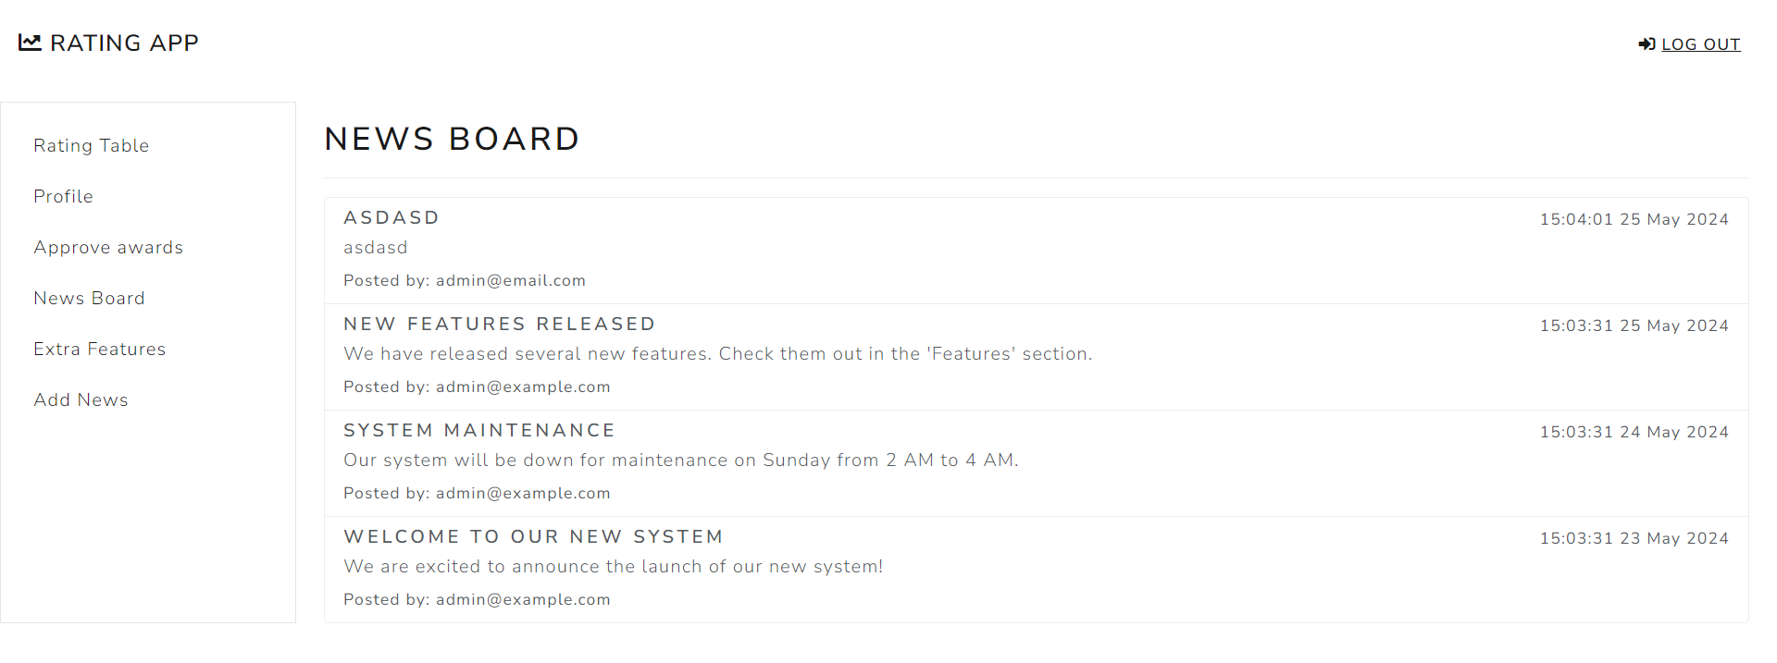
12
Інтерфейс користувача: дошка новин

Slide 13
13
Використані технології
Серверна частина: Java, Spring Framework (Spring Boot, Spring Web, Spring Security), Hibernate ORM, база даних H2.
Клієнтська частина: HTML, CSS, JavaScript, Thymeleaf, Bootstrap, jQuery, AJAX.
Додаткові бібліотеки: Apache POI-ooxml, OpenCSV (.xlsx, .csv), Spring Mail (нотифікації), Lombok.
Обмін даними: REST API (JSON).

Slide 14
14
Тестування веб-системи
Модульне: JUnit, Mockito для перевірки окремих компонентів.
Інтеграційне: Spring Boot Test для взаємодії модулів і доступу до H2.
Функціональне: перевірка сценаріїв (реєстрація, профілі, рейтинги, нотифікації) з Selenium для веб-інтерфейсу.
REST API: тестування ендпоінтів через Postman.
Безпека: OWASP ZAP для захисту від SQL-ін’єкцій, XSS-атак.
JavaScript: Jasmine для клієнтської логіки.
Навантаження: перевірка стійкості до пікових навантажень.

Slide 15
15
Підсумки
Реалістичність та корисність отриманих результатів
Розроблений веб-застосунок успішно реалізує моніторинг і управління академічними досягненнями студентів. Система забезпечує зручний доступ до профілів, рейтингів, нагород і нотифікацій, підвищуючи прозорість і ефективність навчального процесу. Проведене тестування підтвердило стабільність, безпеку та відповідність функціональним вимогам.
Можливості використання
Застосунок може бути впроваджений в університетах для автоматизації управління навчальними даними, мотивації студентів через рейтингові таблиці та спрощення комунікації між студентами, викладачами й адміністрацією. Інтеграція з іншими системами через REST API робить його універсальним для освітніх закладів.
Можливий розвиток програмного забезпечення
Подальший розвиток включає додавання мобільного додатку, інтеграцію з хмарними сервісами, підтримку багатомовності та розширення аналітичних інструментів для прогнозування академічного прогресу. Планується впровадження машинного навчання для персоналізації рекомендацій і оптимізації рейтингів.

